Slide 1
Moderní trendy ve fitness s využitím tradičních i netradičních pomůcek
METODIKA

Slide 2
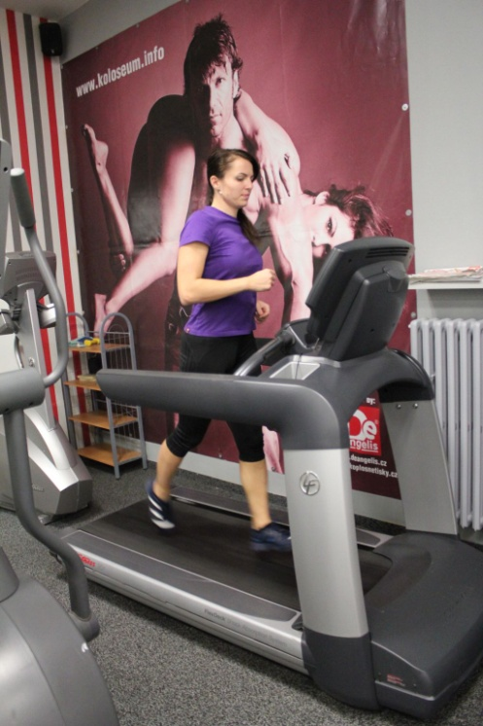
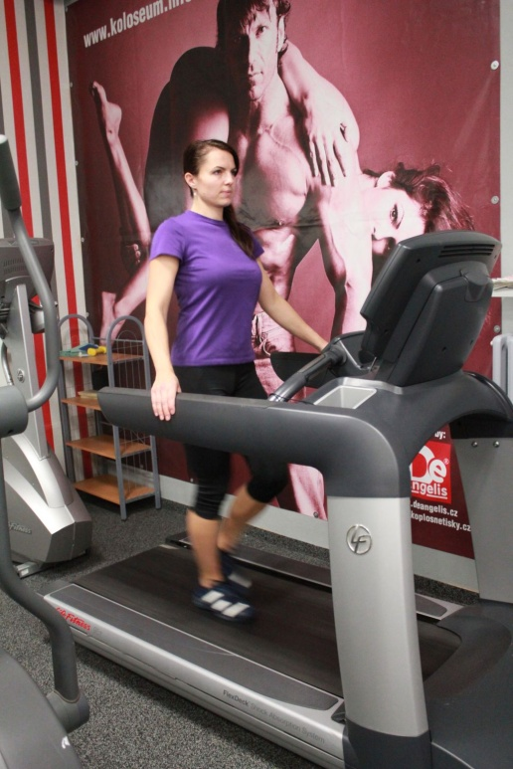
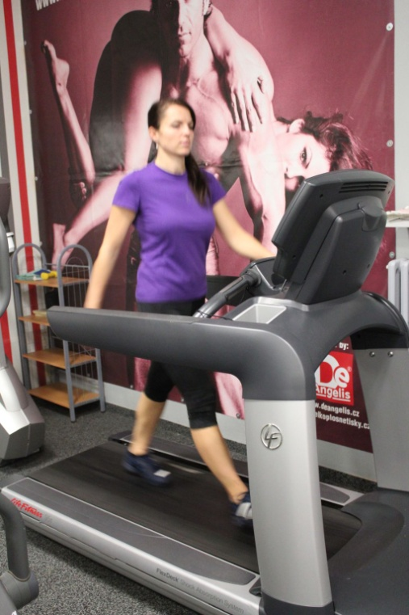
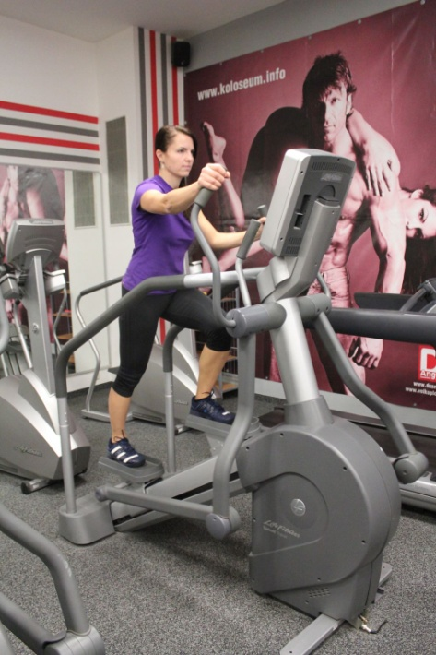
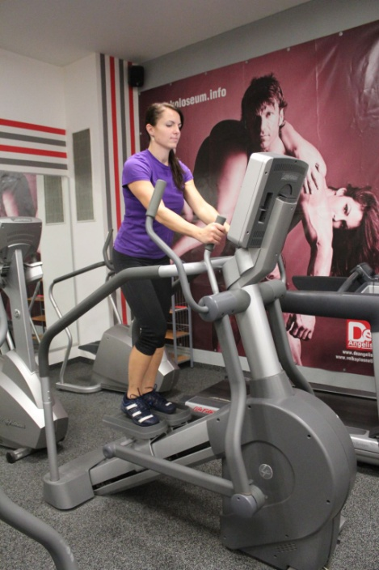
Kardio ve fitness

Slide 3
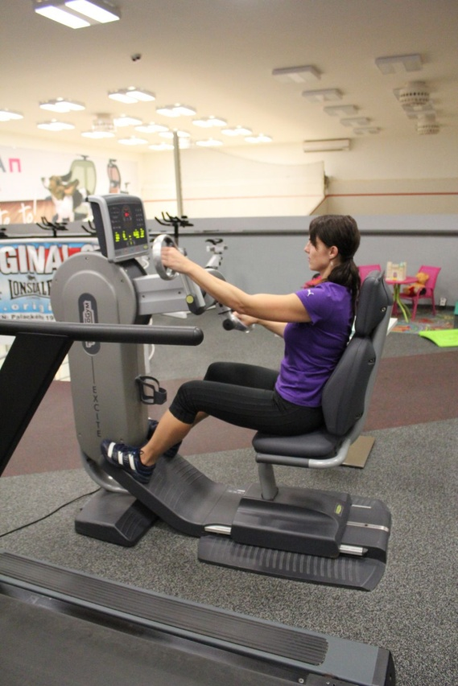
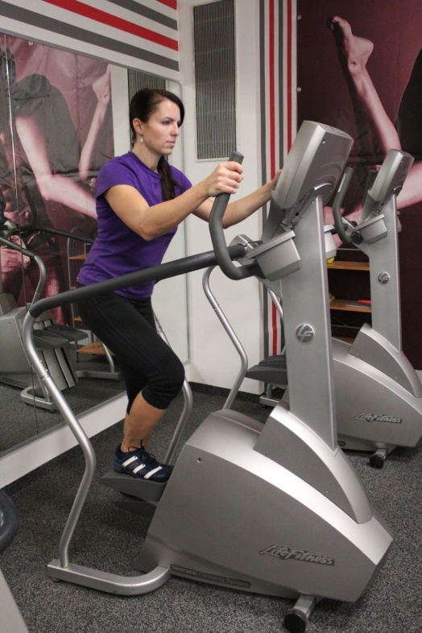
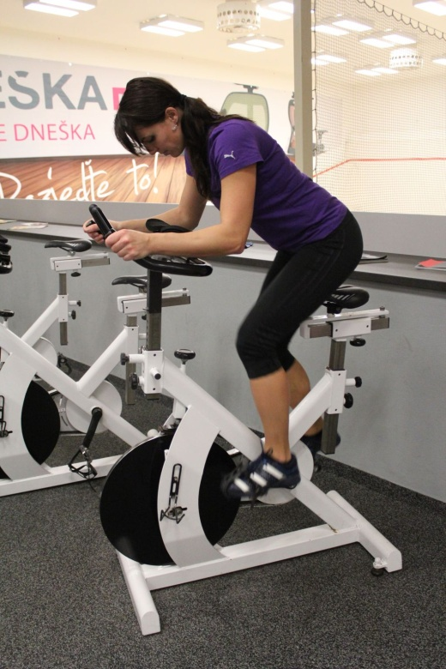
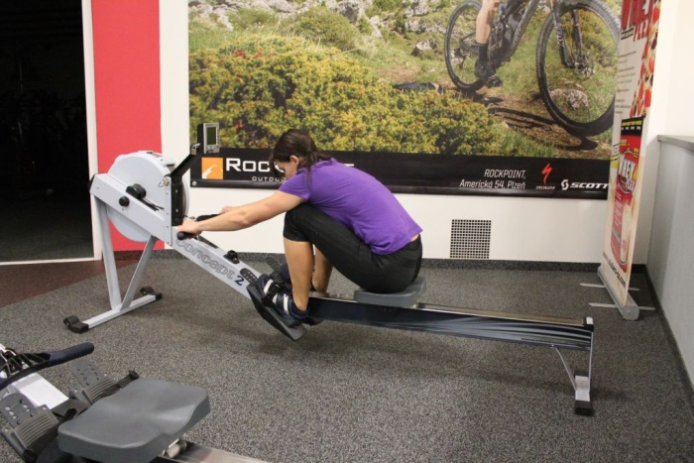
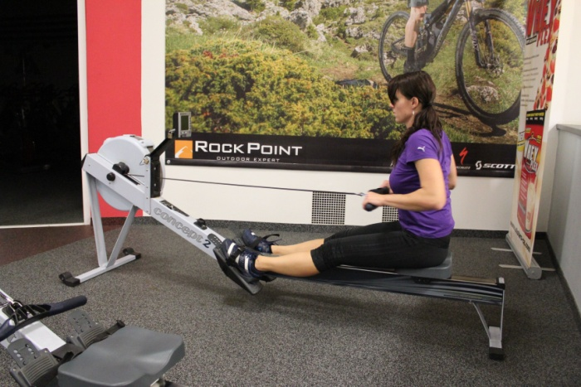
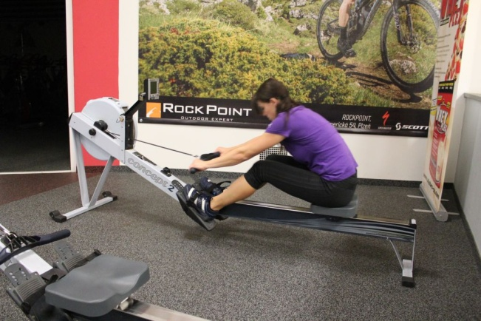

Slide 4
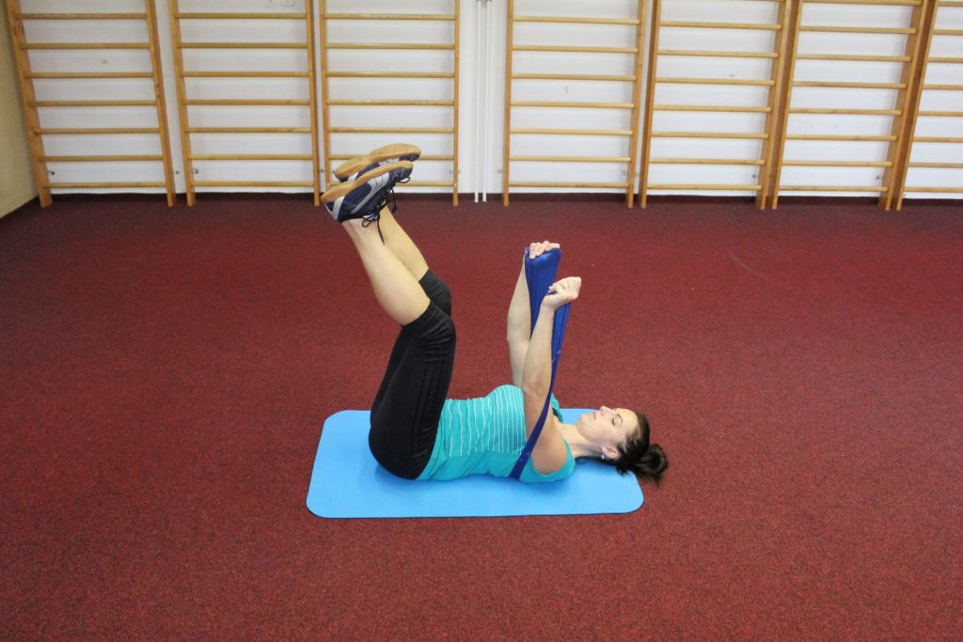
FYZIOTERAPEUTICKÁ VÝCHODISKA
Vzepření z pletence ramenního, plazení
Poloha 3M – fixace, otáčení
Vzpor klečmo, lezení
Klik
Boční most, sed odbočný
Výpad – klek na jedné
Dřep
CORE fitness, power jóga, Pilates

Slide 5
Pomůcky pro funkční trénink
Flexi-bar – na místě, za pohybu, na velkém míči,
v izometrických výdržích
BOSU – nášlap, stoj, podřep, vzpor, klik, balancování
…obě strany BOSU
Flowin – lokomoce, skluz do výpadu, po diagonále, ve vzporu klečmo, vzporu ležmo, bokem, strečink
Therrabandy – rotace, výpady, izolované cviky – jednodušší kladky, lokomoce ☺
Lana, kettlebelly, aquabagy….

Slide 6
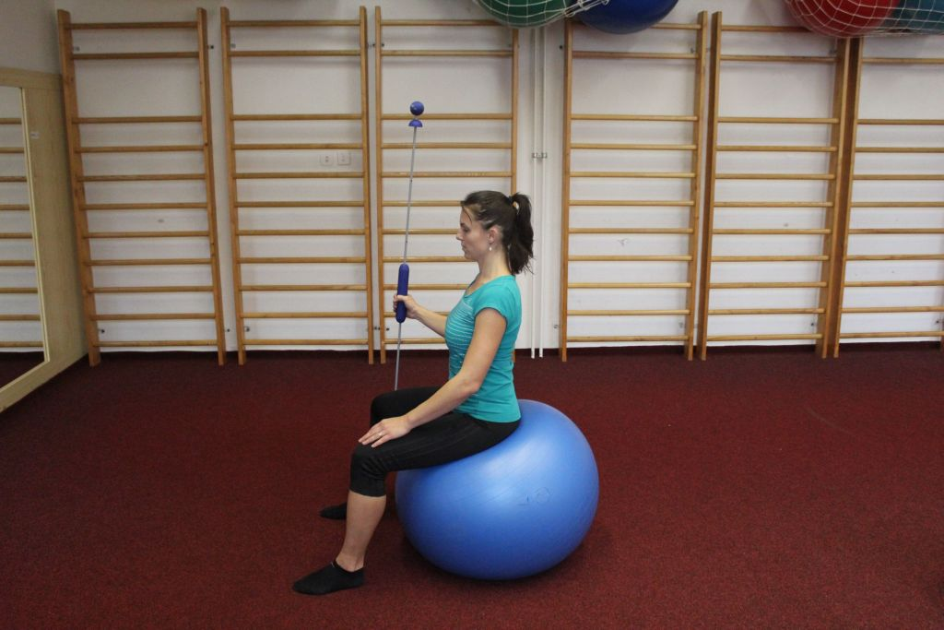
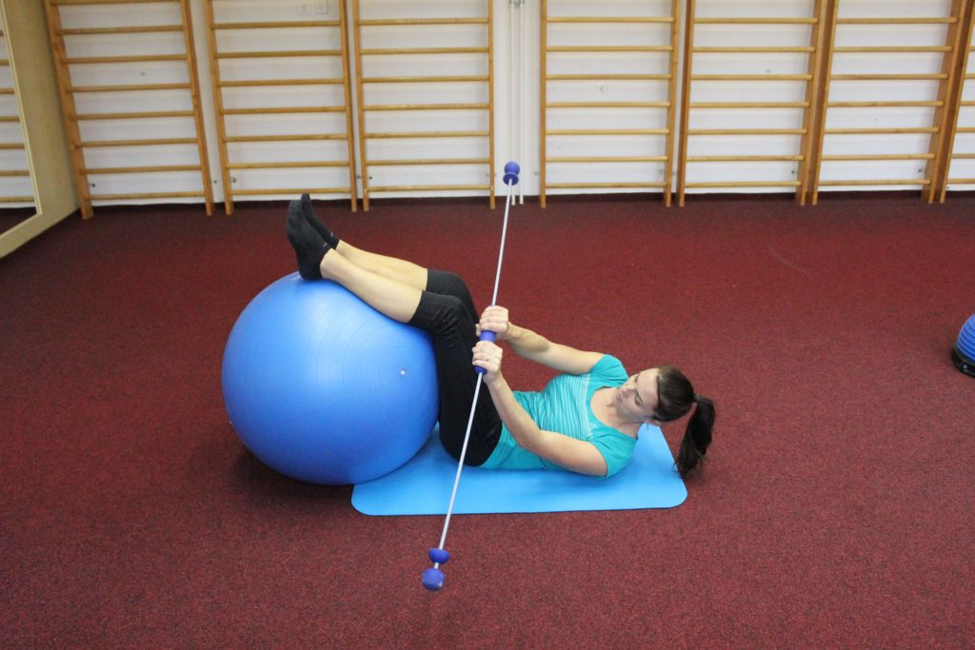
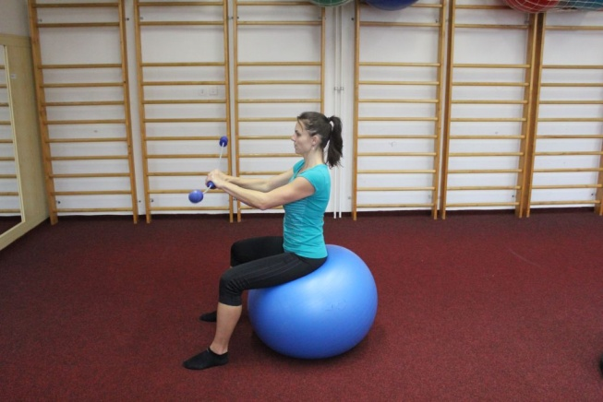
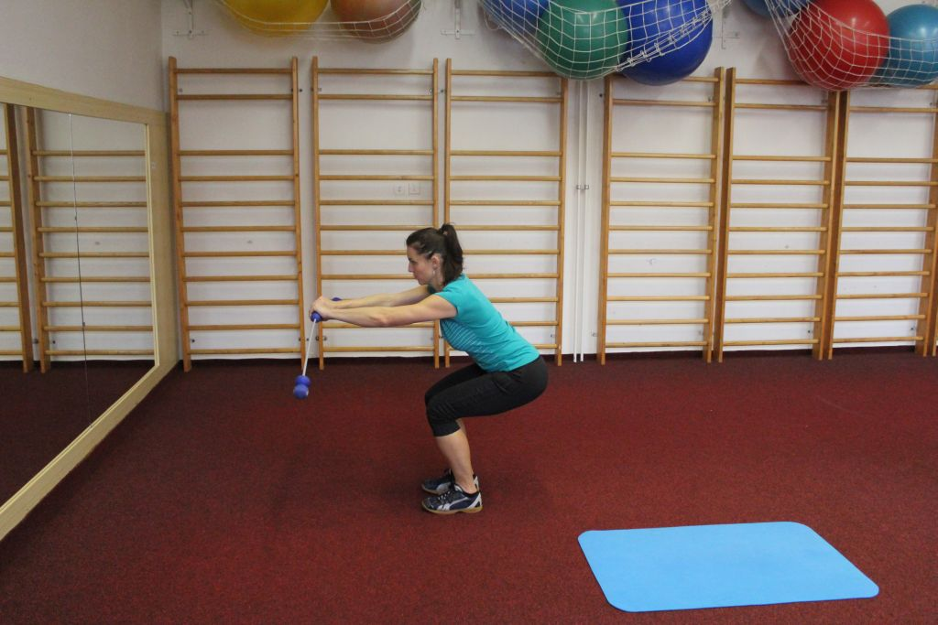
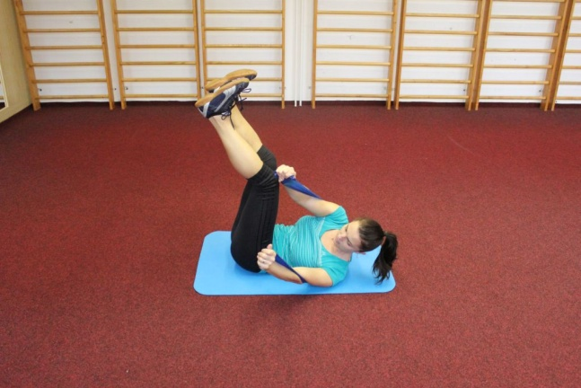
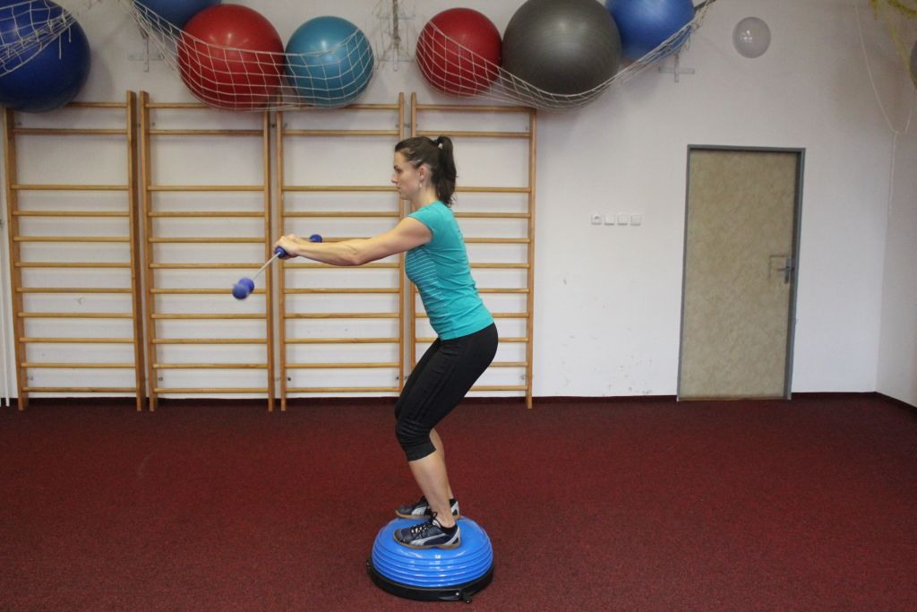
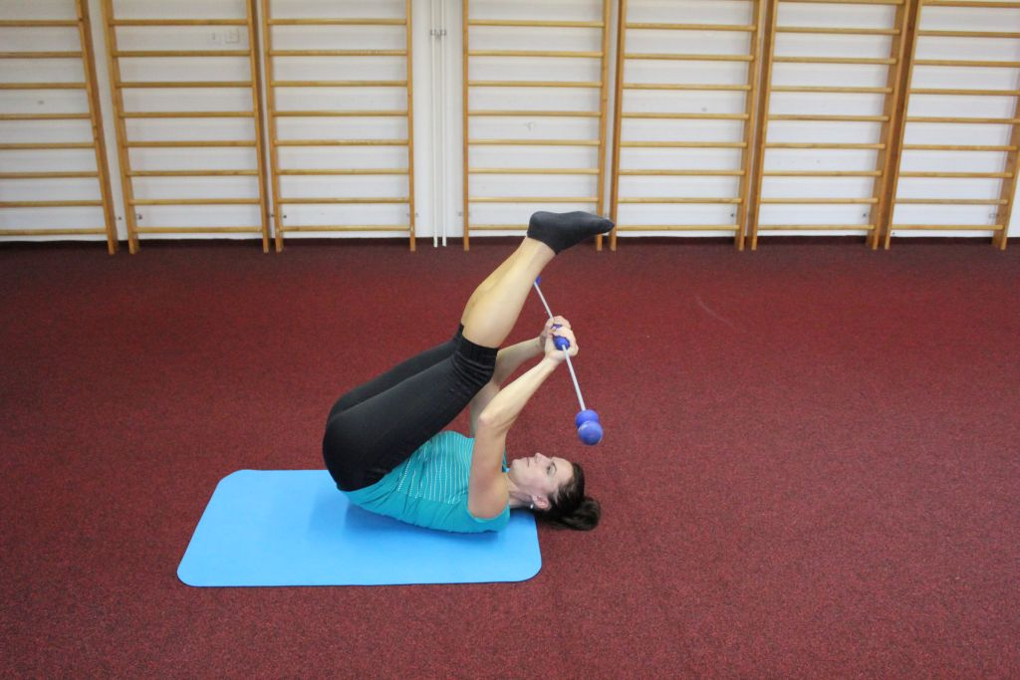
Flexi-bar

Slide 7
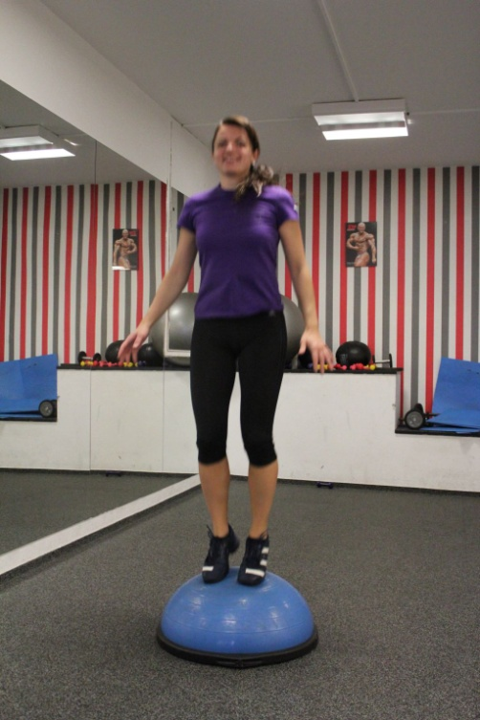
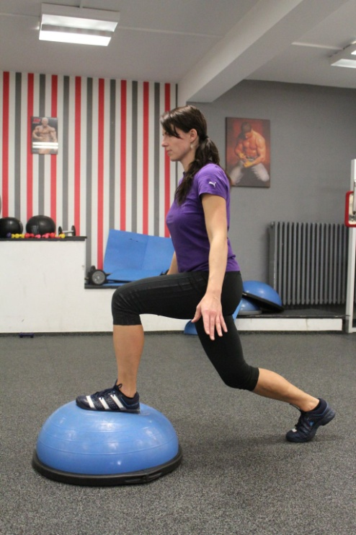
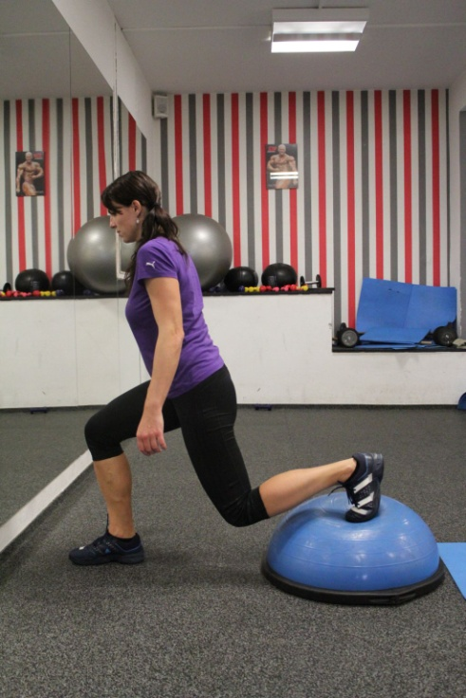
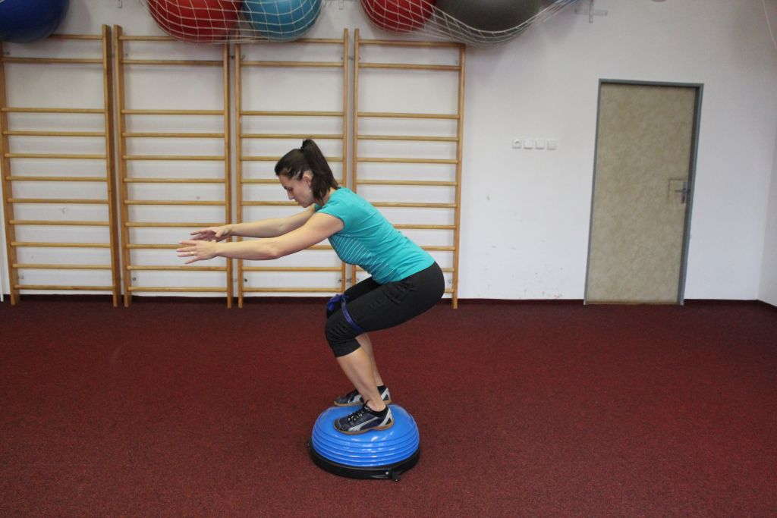
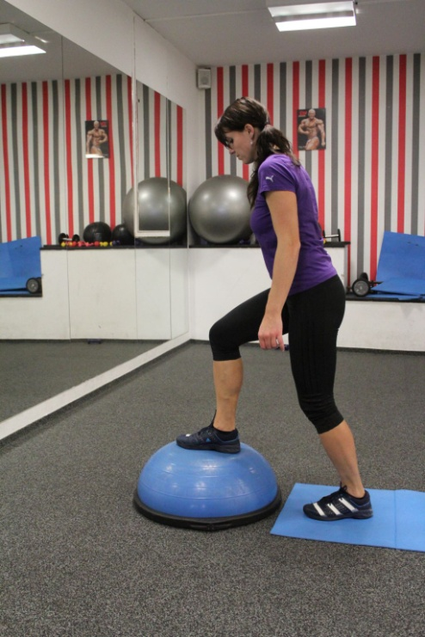
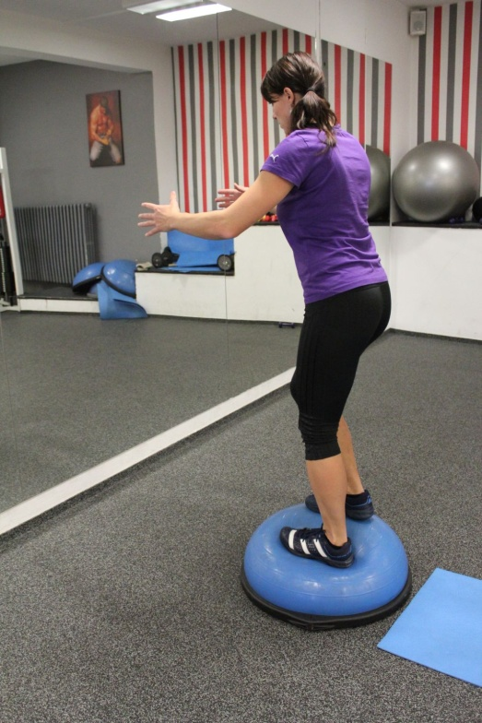
BOSU

Slide 8
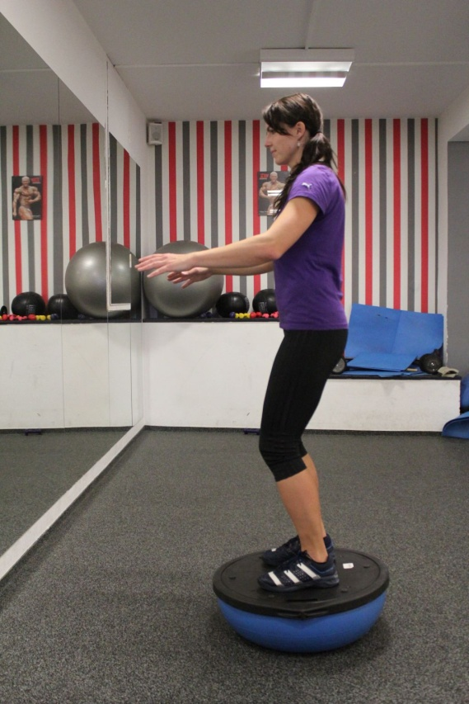
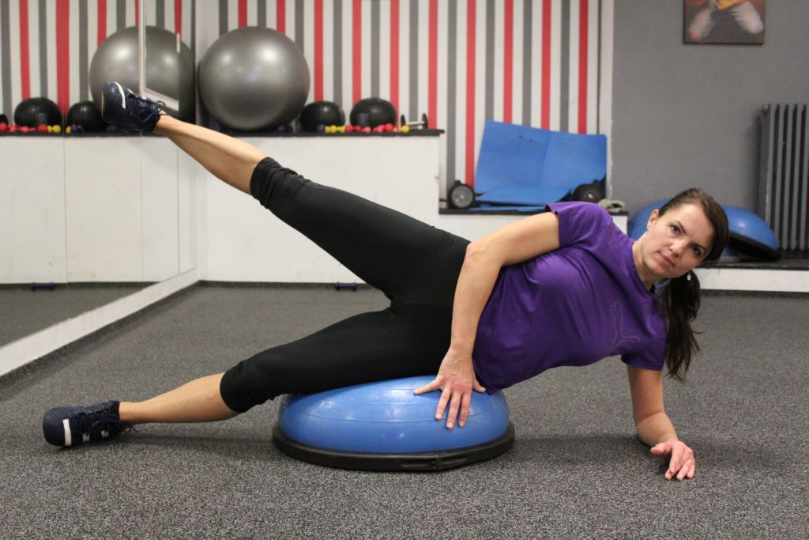
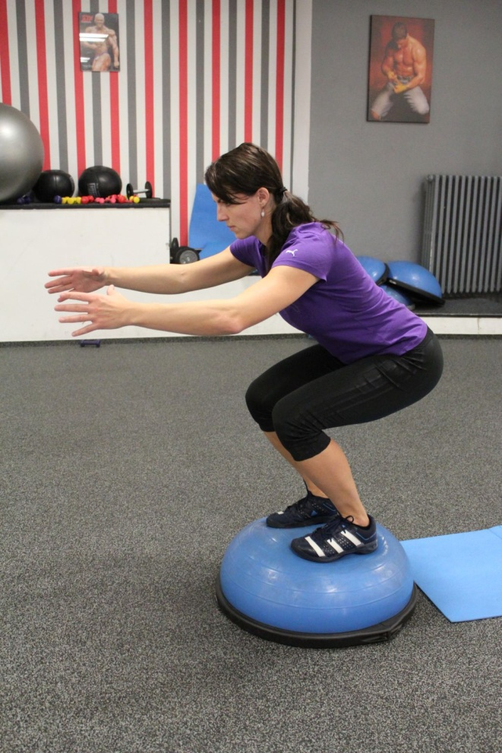
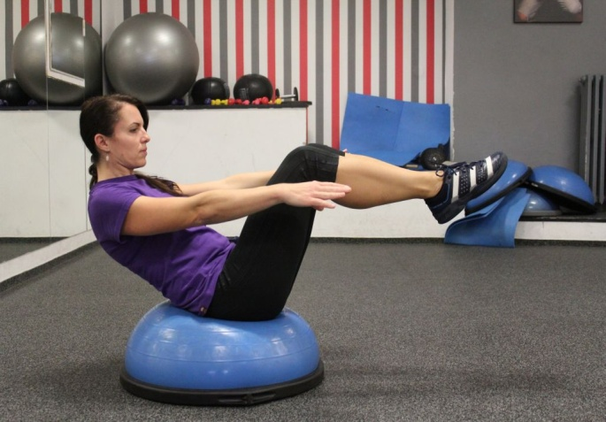
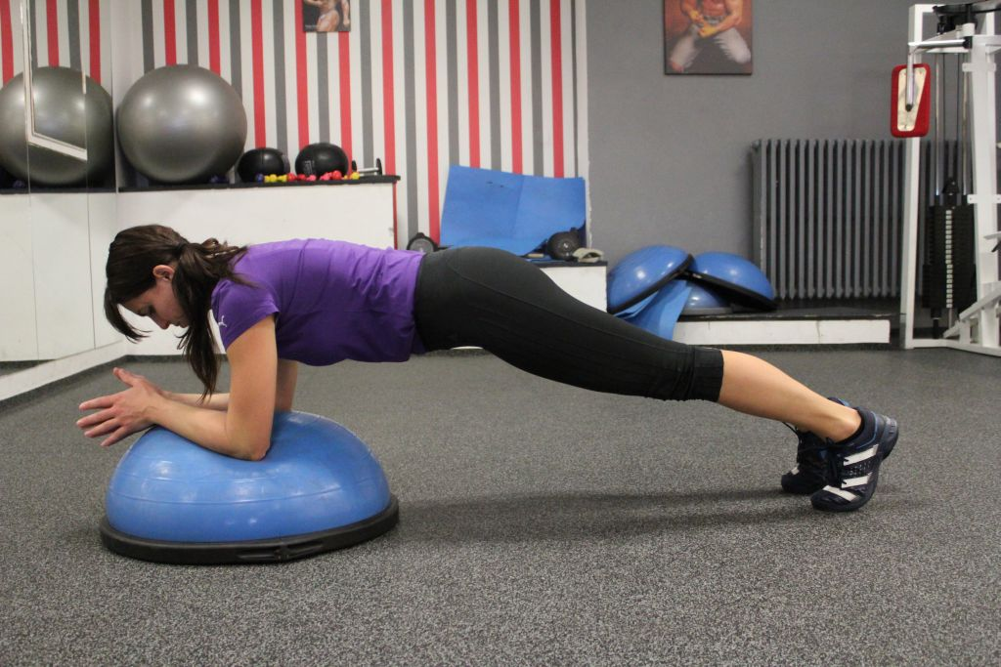
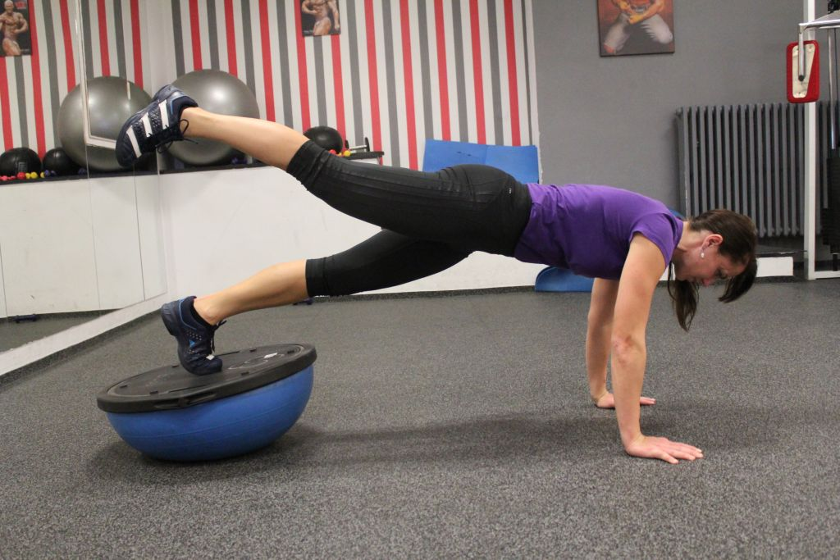
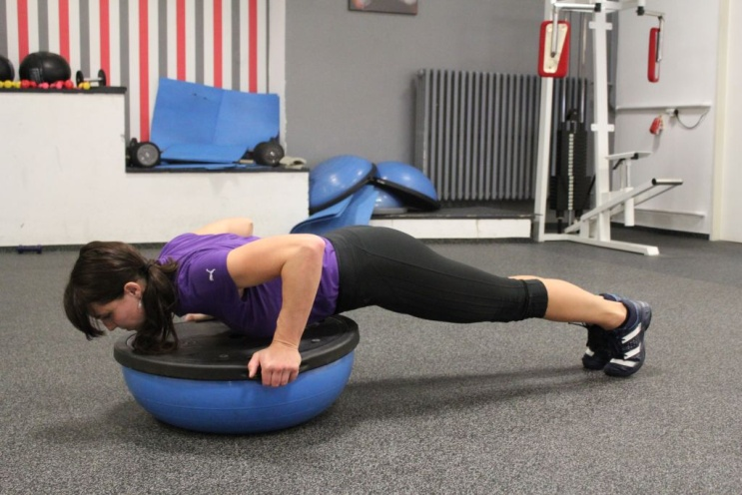
Bosu

Slide 9
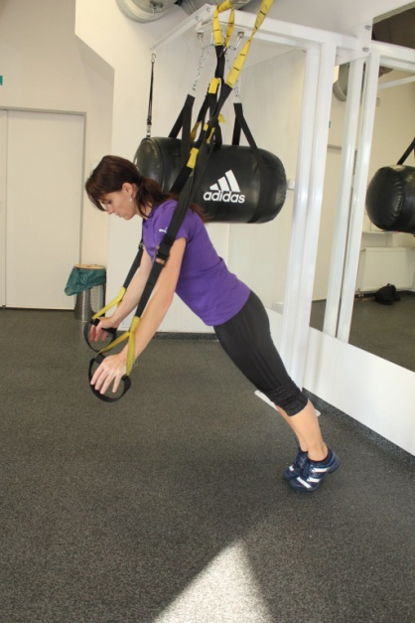
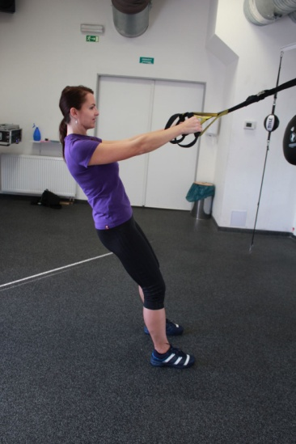
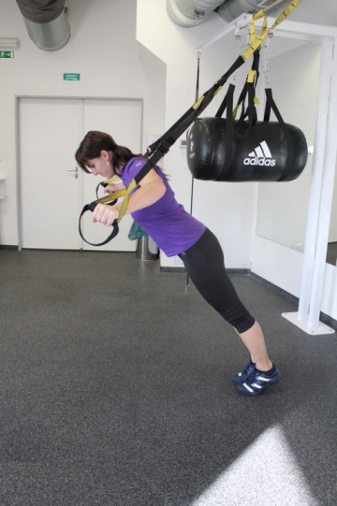
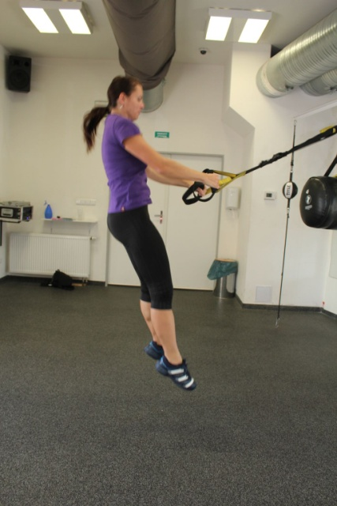
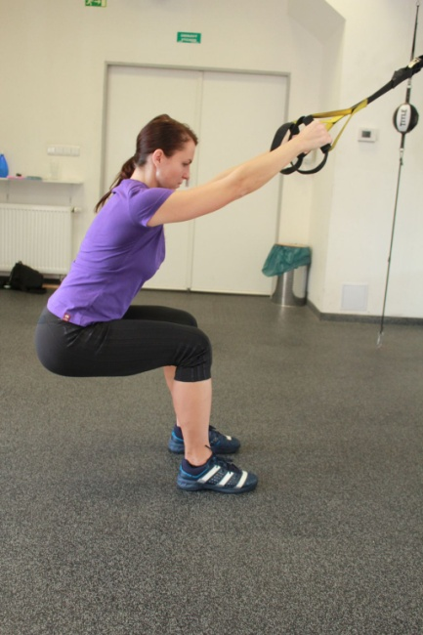
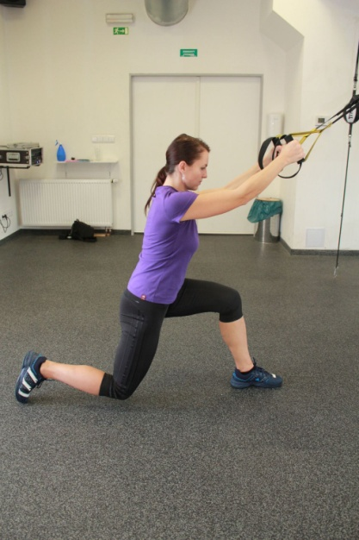
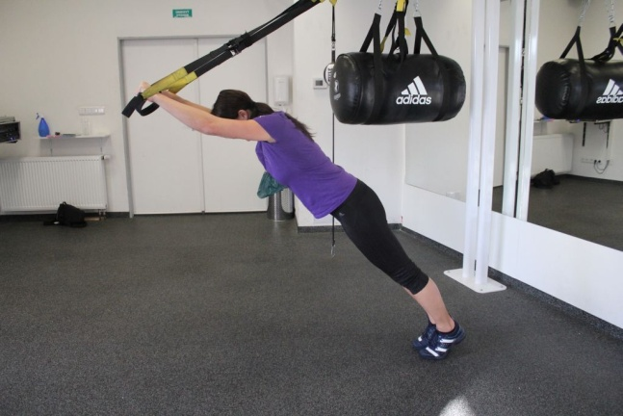
TRX – závěsné systémy
Závěs čelem
Závěs zády
Dřepy
Výpady
Výskoky

Slide 10
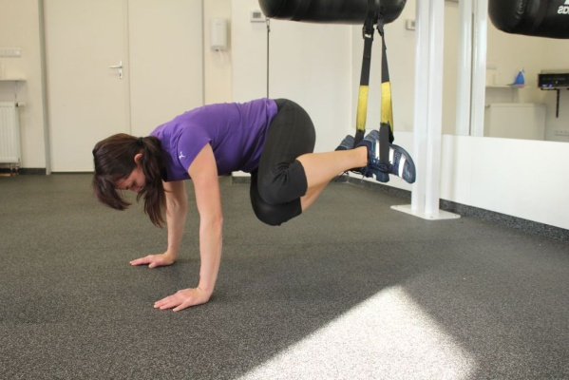
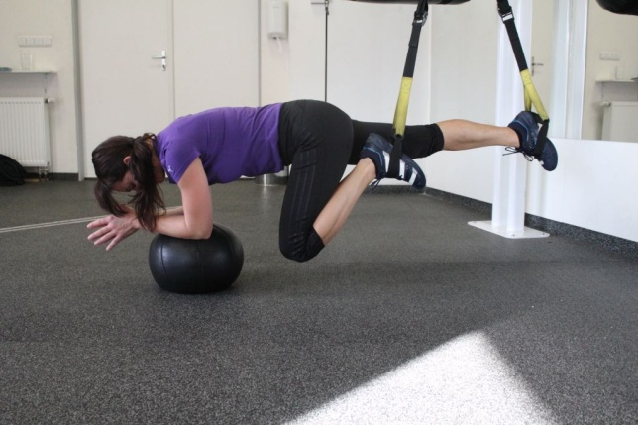
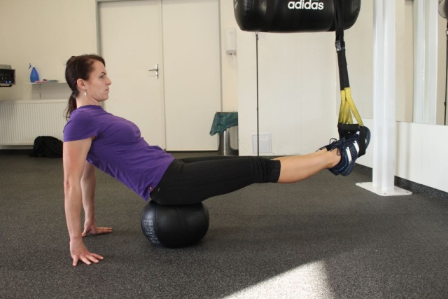
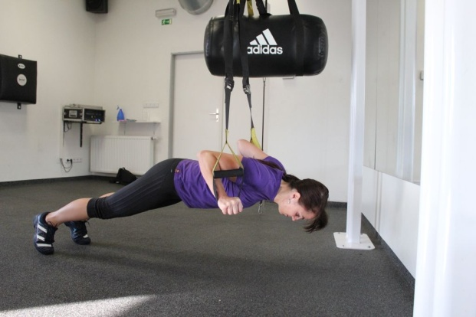
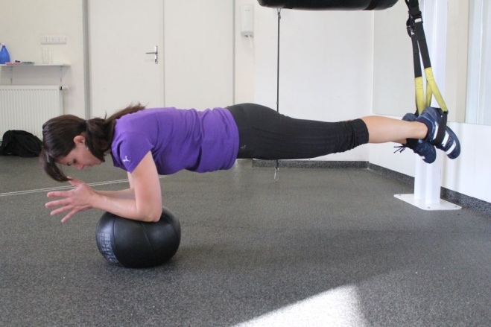
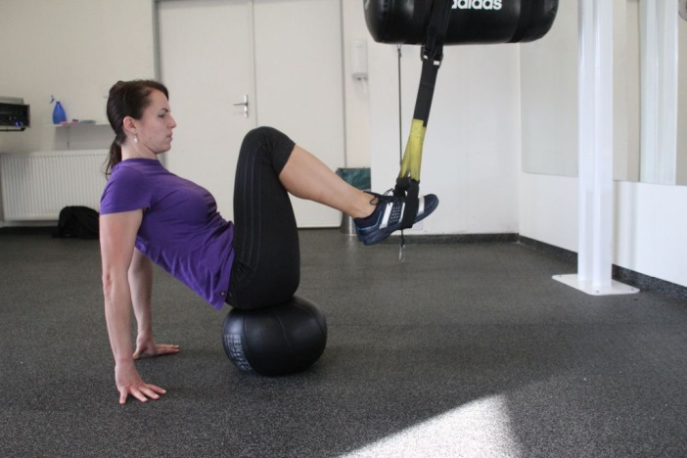
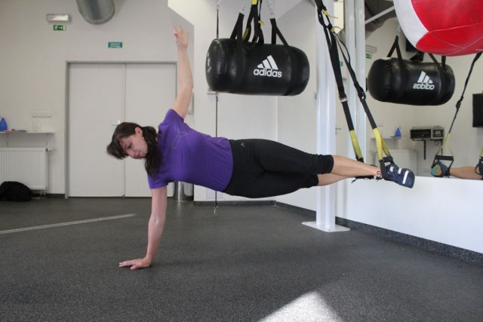
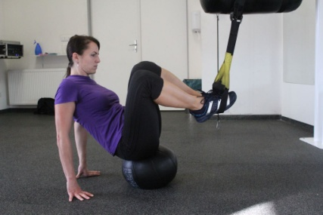
Vzpor ležmo
Klik
Lezení vpřed, vzad, stranou
Rovnováha na více balančních plochách

Slide 11
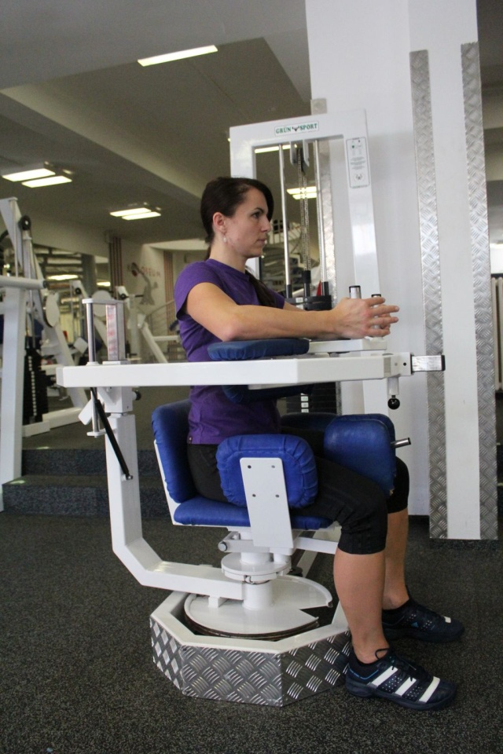
Posilovna
Rotátory, vzpřimovače
Zadní delt, široký zádový, dolní fixátory lopatek
Horní a střední vlákna velkého svalu prsního
Břišní svalstvo – šikmé, přímé
Hýžďové svaly – dolní vlákna, mediální část
Abduktory kyčelního kloubu
Kvadricepsy, hamstringy
Střední delt
Trojhlavý sval pažní

Slide 12
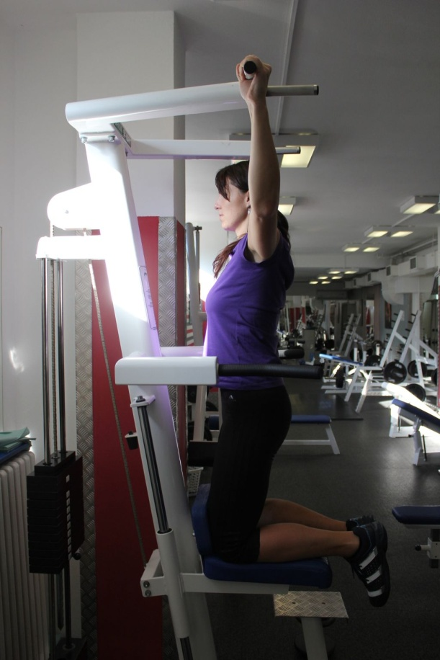
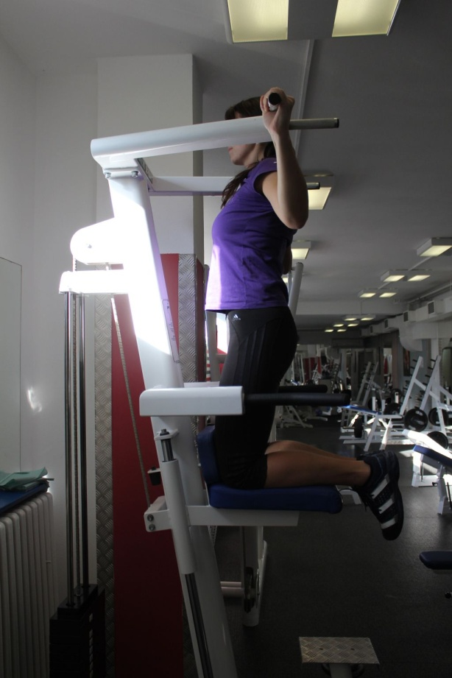




Slide 13





Slide 14
Děkuji za pozornost

